Slide 1
Русские традиции, обычаи и обряды
Россия – поистине уникальная страна, которая наряду с высокоразвитой современной культурой бережно хранит традиции своей нации, глубоко уходящие корнями не только в православие, но даже в язычество. Россияне продолжают отмечать языческие праздники, верят в многочисленные народные приметы и предания. Христианство подарило русским такие замечательные праздники, как Пасха, Рождество и обряд Крещения, а язычество – Масленицу и Ивана Купалу.

Slide 2
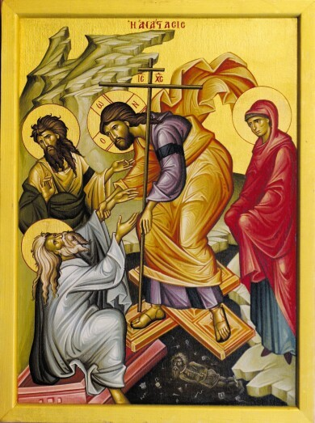
ПАСХА
Пасха – это светлый праздник воскресения Христа. Этот праздник пришел на Русь из Византии вместе с крещением в конце X века. С тех пор по всей России широко, красиво и торжественно отмечают этот христианский праздник.
Накануне Пасхи во всех храмах проходят всенощные бдения и крестный ход вокруг церкви. К этому времени уже во всех домах испекли традиционную праздничную выпечку – куличи, которые символизируют собой тело Христа, и выкрасили яйца. И прямо с утра, верующие отправляются по домам с угощением, даря другу крашеные яйца, приговаривая при этом: «Христос воскрес!» - «Воистину воскрес!». Этот обычай приветствия-поздравления, сопровождаемый обниманиями и поцелуями, получил название «христосование». Праздник христианской Пасхи продолжается семь дней и называется Святой неделей или Седьмицей.

Slide 3
Пасха – это день обильного угощения. После Великого Поста на стол в этот день выставляются самые разные и вкусные блюда. И среди них первое место занимают ритуальные кушанья. И, прежде всего, это пасхи, куличи и крашеные яйца.
Яйцо, которое традиционно красилось в красные цвета и его оттенки, стало обязательным атрибутом и символом христианской Пасхи с XII века. А кулич всегда выпекали из дрожжевого теста, высоким и круглым. Сверху кулич украшают изображением креста. Считается, что если пасхальный хлеб удался, то в семье все будет благополучно. При еде кулич разрезают не вдоль, а поперек, сохраняя верхушку целой, чтобы покрывать ее оставшуюся часть кулича.
И, конечно же, по старому русскому обычаю в эти пасхальные дни посылались и разносились дары бедным и неимущим, родственникам и совсем не знакомым людям в богадельни, сиротские приюты, больницы и тюрьмы. Не обделялись и нищие странники - ведь в народе говорили, что «от Пасхи до Вознесения странствует по земле Христос с апостолами, испытывая милосердие и доброту каждого».

Slide 4
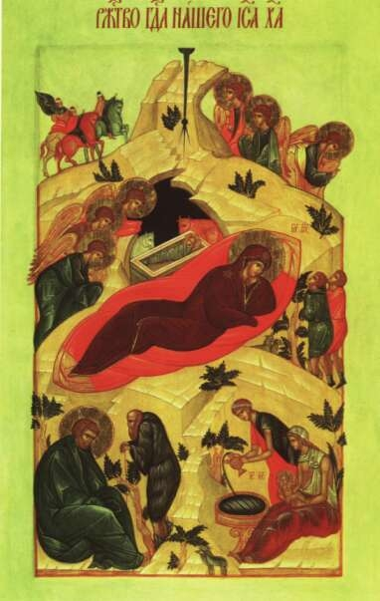
РОЖДЕСТВО
Рождество Христово — праздник рождения Иисуса Христа, спасителя мира, с пришествием которого люди обрели надежду на милосердие, доброту, истину и вечную жизнь. Православная церковь отмечает Рождество Христово по юлианскому календарю 7 января в отличие от западных церквей, празднующих его 25 декабря по григорианскому календарю.
Рождеству Христову предшествовал сорокадневный рождественский пост, который заканчивался Сочельником (6 января). Рождественский пост - последний многодневный пост в году. Рождественский пост служит обновлением духовного, единения с Богом и приготовлением к празднованию Рождества Христова.
Канун Рождества получил название «сочельник» - от названия ритуальной пищи, вкушаемой в этот день - сочива. Сочиво или кутья - каша из пшеницы или ячменя, ржи, гречихи, гороха, чечевицы, смешанная с медом.
Ритуальным было и число блюд - 12 (по числу апостолов). Стол готовился богатый и обильный. Сочельником заканчивался Рождественский пост и в сам праздник Рождества верующие угощаются вкусными яствами.

Slide 5
В ночь с 6 на 7 января перед православным Рождеством люди обычно не спали: ходили из дома в дом, угощались и колядовали. Колядой называется старинный рождественский обряд прославления праздника рождества Христова песнями и сама песня. За это колядующих хозяева угощали разными вкусностями.
Рождество продолжается три дня. Благочестивые верующие стараются провести их в храме. Второй день после Рождества называется Собором Пресвятой Богородицы, христиане в храмах прославляют Богоматерь, от которой родился Спаситель.
Двенадцать дней после праздника Рождества Христова до Крещения называют Святками, то есть святыми днями, так как эти двенадцать дней освящены великими событиями Рождества Христова. В Святки принято ходить в гости, навещать больных, стариков, дарить подарки. На Святки отменяются все посты, угощения обильны и разнообразны.
18 января наступает Крещенский сочельник. Крещение по традиции не обходится без гаданий. Встарь вся семья, от мала до велика, а иногда, и несколько семей принимали участие в святочных гаданиях. Этот обряд сохранился со времен язычества.

Slide 6
Иван Купала в России. Русские купальские обряды
Издревле все народы мира отмечали в конце июня праздник вершины лета. На Руси таковым праздником является Иван Купала. В ночь с 23 на 24 июня все праздновали этот мистический, загадочный, но в то же время разгульный и весёлый праздник, полный обрядовых действий, правил и запретов, песен, приговоров, всевозможных примет, гаданий, легенд, поверий.
Еще в пору язычества у древних русичей существовало божество Купало, олицетворяющее летнее плодородие. В его честь вечерами и распевали песни, и прыгали через костер. Это обрядовое действие превратилось в ежегодное празднование летнего солнцестояния, смешивая в себе языческую и христианскую традицию. Иваном божество Купало стало называться после крещения Руси, когда его заместил не кто иной, как Иоанн Креститель (точнее — его народный образ), крестивший самого Христа и чье рождество праздновалось 24 июня.

Slide 7
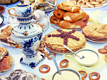
Масленичные обряды в России
Пожалуй, самым веселым праздником на Руси можно назвать Масленицу. Этот праздник считается отголоском дохристианских времен, когда славяне еще были язычниками. В старину считалась масленица праздником поминовения усопших. Так что сжигание масленицы - это ее похороны, а блины - это поминальное угощение. Но прошло время, и русский люд, жадный до веселья и отдыха, превратил грустный праздник в разудалую Масленицу. Но осталась традиция печь блины - круглые, желтые и горячие, как солнце, а к ней добавились катания на конных упряжках и санях с ледяных гор, кулачные бой, тещины посиделки. Масленичные обряды очень необычны и интересны, так как они сочетают в себе завершение периода зимних праздничных ритуалов и открытие нового, весеннего периода праздников и обрядов, которые должны были способствовать получению богатого урожая. Масленицу справляют целую неделю перед Великим постом. Причем каждый день Масленичной недели был посвящен особым ритуалам.

Slide 8
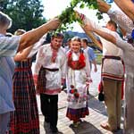
Русские свадбеные традиции
Официальной религией Киевской Руси христианство было провозглашено в конце IX века. И с этого момента и началось формирование традиционного русского свадебного обряда и продолжалось на протяжении семи веков. С введением христианства браки стали оформляться через обряд церковного венчания. Христианская церковь на протяжении многих веков боролась с язычеством, но искоренить его полностью так и не удалось. В результате чего христианские традиции тесно переплелись с языческими верованиями.
Только к XVI веку полностью сформировался свадебный ритуал с четко определенными этапами, свадебной атрибутикой, одеждой и угощениями. Тогда же и сложился свадебный фольклор. Но в разных регионах свадебные обряды сильно отличались, потому что свадьба всегда представляла собой игровое действо, и подходили к этому «спектаклю» по-разному даже в двух близлежащих деревушках. Все же, не взирая на эти различия, существовал некий костяк свадьбы - обряды, повторяющиеся от деревни к деревне от города к городу.

Slide 9
СРПСКИ НАРОДНИ ОБИЧАЈИ И ТРАДИЦИЈА
Срби су народ са богатом традицијом, који се, због различитих историјских околности суочавао са великим искушењима њеног очувања. Међутим, многи обичаји Срба су током дугог временског периода били изгубљени или потиснути. Данас, у измењеним околностима, унутар српског ентитета, постоји све већа тежња да се већина обичаја обнови и утка у контекст савременог живота. Колико је чување обичаја било значајно за заједницу говори и изрека “боље земљу продати, него обичај изгубити”.

Slide 10
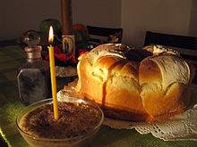
СЛАВСКИ ОБИЧАЈИ
За већину народа православне вероисповести карактеристично је слављење славе. Крсна слава је прастари обичај у коме се, уз посебне обреде и гозбу, прославља хришћански светитељ заштитник и давалац. Сваки Србин има по један дан у години који он слави и то се зове крсно име, свети, свето и благ дан. Пре славе обично се освештавају просторије у којима ће се обедовати и боравити у време славе. Обичај је да се уочи славе припреми славски колач који свештеник сече и полива вином. Стари обичај везан за Славу који се понегде још задржао је такозвано „дворење славе“. Ради се о томе да домаћин и укућани који тога дана прослављају своје Крсно име уопште не седају, у знак поштовања према своме Светитељу, већ послужују госте и са њима разговарају стојећи.

Slide 11
ПРАЗНИЧНИ ОБИЧАЈИ
У Србији су, поред Крсних слава, највећи празници Божић и Ускрс.
Божић је најрадоснији празник међу свим празницима код Срба. Празнује се три дана. Први дан Божића је увек 7. јануара по старом календару односно 25. децембра по новом календару. На Божић ујутро, пре свитања, звоне сва звона на православним храмовима, пуца се из пушака и прангија и објављује долазак Божића и Божићног славља. Обичај је да домаћин и сви укућани облаче најсвечаније одело, и одлазе у цркву на јутрању и Божићну литургију. После службе у цркви се прима нафора и прво се она узима на Божић. Људи се поздрављају речима: „Христос се роди!" и отпоздрављају: „Ваистину се роди!".
Ускрс је највећи хришћански празник. Тога дана је Господ Исус Христос васкрсао из мртвих, победио смрт и свима људима од Адама и Еве до последњег човека на земљи даровао вечни живот. За Ускрс су, такође, везани лепи обичаји у нашем народу. У целом хришћанском свету, па и код нас Срба, за овај празник је везан обичај даривања јајима. Јаје је символ обнављања природе и живота. И као што бадњак горећи на огњишту даје посебну чар божићној ноћи, тако исто васкршње црвено јаје значи радост и за оне који га дају и који га примају. Домаћица, по устаљеној традицији, васкршња јаја боји (фарба) на Велики петак. По старом обичају на столу стоји украшена чинија са офарбаним јајима. Домаћин први узима једно јаје, а за њим сви укућани. Тад настане весеље и такмичење чије је јаје најјаче. Приликом туцања изговара се, такође, „Христос Васкрсе“ и „Ваистину Васкрсе“

Slide 12
ПОСЕБНИ ОБИЧАЈИ
Обичаји везани за свадбу:
Бидермајер - Када се заврши церемонија венчања, млада баца бидермајер. Девојка која га ухвати је по веровањима следећа за удају.
Јабука - Када младожења иде по младу, обичај је да таст постави јабуку на највише дрво у младином дворишту. Младожења не може да одведе младу све док пушком не погоди јабуку на дрвету.
Обичаји везани за сахране:
Припрема за сахрану
Опело
Освећење водице
Обичаји везани за рођење детета:
Стављање црвеног конца беби на руку - против урока
Даривање детета - најчешће златом
Цепање кошуље
Обичаји везани за рођендан:
Извлачење (чупање) ушију
Гашење свећица
Даривање слављеника

